Slide 1
Statutární město Ostrava
Odbor sociálních věcí a zdravotnictví
Výjezdní jednání manažerského týmu
24.-25.10.2024

Slide 2
1. Vyhodnocení 6. Komunitního plánu rok 2023
2. Metodický pokyn pro aktualizaci sítě sociálních služeb zadávaných statutárním městem Ostrava

Slide 3
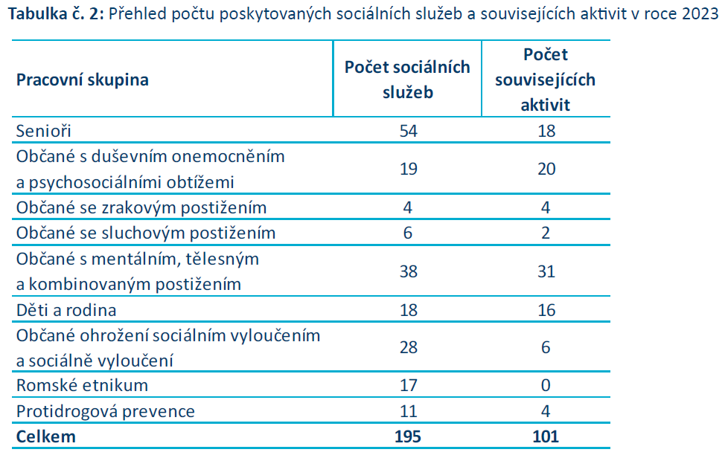
Vyhodnocení 6. Komunitního plánu rok 2023

Slide 4
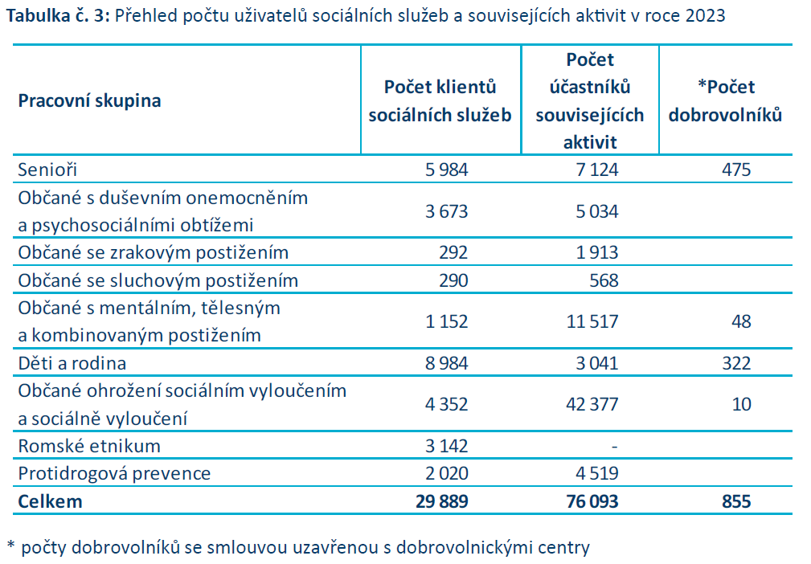
Vyhodnocení 6. Komunitního plánu rok 2023

Slide 5
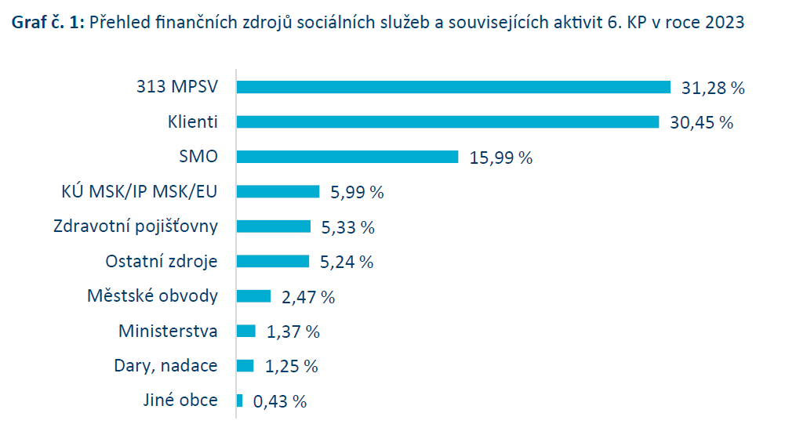
Vyhodnocení 6. Komunitního plánu rok 2023

Slide 6
Statutární město Ostrava
Odbor sociálních věcí a zdravotnictví
Metodický pokyn pro aktualizaci sítě sociálních služeb zadávaných statutárním městem Ostrava
Schváleno radou města usnesením č. 04585/RM2226/70 ze dne 18.06.2024
www.ostrava.cz

Slide 7
Důvody vzniku:
Střednědobý plán rozvoje sociálních služeb a dalších aktivit v Moravskoslezském kraji na léta 2024-2026 (SPRSS)
Metodika aktualizace Krajské sítě – platné pro žádosti podané po 1. 10. 2023
Nastavení systému pro aktualizaci sítě sociálních služeb, kde je zadavatelem statutární město Ostrava (SMO)

Slide 8
Střednědobý plán rozvoje sociálních služeb a dalších aktivit v Moravskoslezském kraji na léta 2024-2026 (SPRSS) – podmínky
Zadavatelská role
Reakce na potřeby obyvatel
Potřebnost, finanční udržitelnost, efektivnost, kvalita (kritéria)
Optimální/maximální rozvoj kapacit sociálních služeb

Slide 9
Metodický pokyn pro aktualizaci sítě sociálních služeb zadávaných statutárním městem Ostrava
Soulad s 6. Komunitním plánem sociálních služeb a souvisejících aktivit ve městě Ostrava na období 2023-2026, resp. se SPRSS
Aktualizace:
• snížení/navýšení lůžek v pobytových službách,
• snížení/navýšení úvazků v ambulantních a terénních službách,
• vstup/výstup sociální služby do/ze sítě.

Slide 10
Metodický pokyn pro aktualizaci sítě sociálních služeb zadávaných statutárním městem Ostrava
Podání žádosti o aktualizaci v krajské síti
Podání žádosti o aktualizaci v ostravské síti
Usnesení orgánů SMO (potvrzení zadavatelské role obce)
Aktualizace krajské sítě
Možnost žádat o financování pro službu, která je zařazena do krajské sítě
Finanční podpora ze strany SMO, tzn. služba je součást ostravské sítě

Slide 11
Metodický pokyn pro aktualizaci sítě sociálních služeb zadávaných statutárním městem Ostrava
Žádost, včetně povinných příloh,
rozpočet služby,
personální obsazení služby,
zdroje financování,
rozhodnutí o vydání „oprávnění k poskytování sociálních služeb“ (registrace), případně žádost o vydání tohoto oprávnění,
pověření/smlouvu o výkonu služby v obecném hospodářském zájmu na krajské či celostátní úrovni,
sdělení o úhradách uživatelů.

Slide 12
Metodický pokyn pro aktualizaci sítě sociálních služeb zadávaných statutárním městem Ostrava
Žádost: - datovou schránkou
- podatelna Magistrátu města Ostravy
(osobně nebo prostřednictvím poštovních služeb)
Termín: od 1.7. do 31.7.
Posouzení: od 1.8. do 31.8.
Rozhodnutí: v orgánech města v září příslušného roku
Výpis z usnesení

Slide 13
Metodický pokyn pro aktualizaci sítě sociálních služeb zadávaných statutárním městem Ostrava
Výpis z usnesení:
název organizace, adresa,
název služby,
identifikátor,
navýšená/snížená kapacita (lůžka, úvazky),
období,
finanční spoluúčast zadavatele (35 %, 25 %, 15 %).
Účast ve výběrovém řízení SMO! – v žádosti zohledněna změna kapacity.

Slide 14
Formuláře
Žádost
Náklady
Zdroje
Personální obsazení
Vše dostupné na webových stránkách www.ostrava.cz

Slide 15
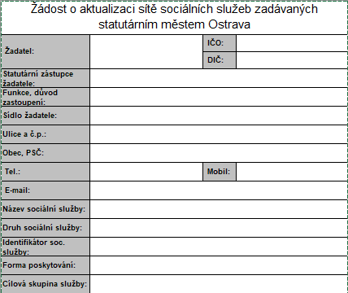

Slide 16
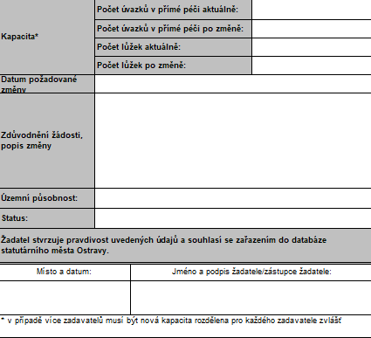

Slide 17
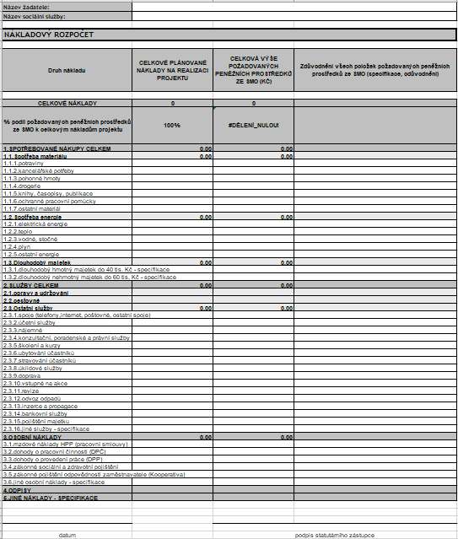

Slide 18
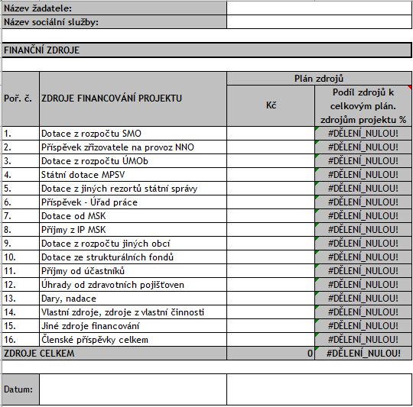

Slide 19
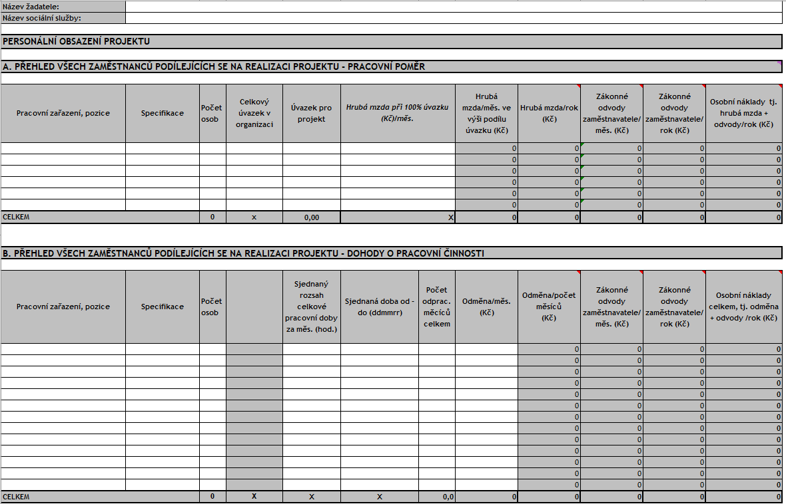

Slide 20
Rozvoj v roce 2024
celkem 12 služeb
Schválen 26.6.2024 v ZMO
4.771 tis. Kč
DOZP, osobní asistence, domov pro seniory, SAS, odlehčovací služba, pečovatelská služba

Slide 21
Rozvoj v roce 2025
celkem 16 služeb
Schválen 25.9.2024 v ZMO
3.273 tis. Kč
pečovatelská služba, osobní asistence, odlehčovací služby, chráněné bydlení, raná péče, sociální rehabilitace

Slide 22
Děkuji za pozornost. V případě jakýchkoliv dotazů či postřehů mě neváhejte kontaktovat:
Mgr. Štěpán Vozárik
Magistrát města Ostravy
599 443 818
stepan.vozarik@ostrava.cz

